Slide 1

İnşaat Mühendisliği Bölümü

Slide 2
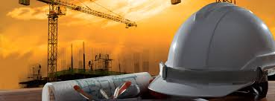
İnşaat Mühendisliği Bölümü Tanıtımı:
Her türlü, bina, baraj, havaalanı,köprü, yol, liman vs. hizmet ve endüstri yapılarının planlanması, projelendirilmesi, yapımı ve denetimi konuları ile ilgili eğitim ve araştırma yapılır.
Çevre ve Şehircilik Bakanlığı, Orman, Tarım ve Köyişleri, Enerji ve Tabi Kaynaklar, Ulaştırma Bakanlıklarında, belediyelerde, Dsi, ve Karayolları Genel Müdürlüklerinde çalışılabilir.
Ayrıca serbest müteahhitlik hizmetleri verilebileceği gibi müteahhitlik de yapılabilir.

Slide 3
İnşaat Mühendisliği Bölümü Tanıtımı:
Bölümümüz, Iğdır Üniversitesi Mühendislik Fakültesi altında 2008 yılında kurulmuştur.
2015-16 akademik yılında ilk öğrencilerini almıştır.
Halihazırda 8 akademik personel, yaklaşık 80 lisans ve 3 yüksek lisans öğrencisi ile faaliyetlerine devam etmektedir.
2017-2018 eğitim yılında bölümümüz İnşaat Mühendisliği Laboratuvarını hizmete alacaktır.
Bu laboratuvar sayesinde hem öğrencilerimiz bölümleri ile ilgili deneyleri yapabilecekler hem de bölgemizde yapılan inşaat işlerine ait kalite kontrolleri daha hassas ve güvenilir olarak yapılabilecektir.

Slide 4
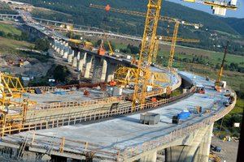

Programın Amacı:
İnşaat mühendisliği programı, her türlü bina, baraj,havaalanı, köprü, yol, liman, kanalizasyon, su şebekesi vb. hizmet ve endüstri yapılarının planlanması, projelendirilmesi, yapımı ve denetimi konuları ile ilgili eğitim ve araştırma yapar.

Slide 5
Programda Okutulan Belli Başlı Dersler:
İnşaat mühendisliği programında matematik, fizik, kimya gibi temel bilimler alanında dersler verilir.
İkinci yılda, matematiğin yanı sıra uygulamalı mekanik, malzeme davranışı, mukavemet ve topografya gibi derslerle mühendislik kavramlarına giriş okutulur.
Üçüncü yılda yapı mekaniği, zemin mekaniği, akışkanlar mekaniği, ulaşım gibi meslek dersleri ile bilgisayar uygulamalarına ağırlık verilir.
Son sınıfta ise mesleğin çeşitli dallarında planlama ve projelendirme yeteneğinin geliştirilmesi amaçlanır.
Öğrenciler ayrıca uygulamaya yönelik dersler alırlar ve yaz stajlarını yaparlar.

Slide 6
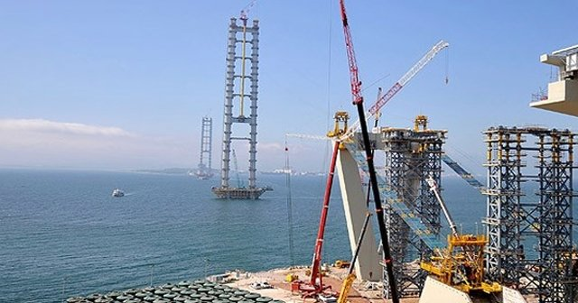
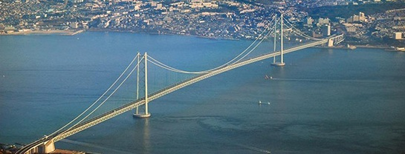

Slide 7
Gereken Nitelikler:
İnşaat mühendisliği alanında çalışmak isteyen bir kimsenin sayısal akıl yürütme, uzay ilişkilerini görebilme gücüne sahip; matematiğe, fiziğe, ekonomiye ilgili ve bu alanda iyi yetişmiş bir kimse olması gereklidir.
Her bilim dalında olduğu gibi, inşaat mühendisliğinde de, kişinin bilgilerini anlamlı bir düzen içinde biraraya getirerek sentez yapabilme ve bundan yararlanarak problem çözebilme yeteneğini geliştirmiş olması gereklidir.
Ayrıca iş sahipleri ve işçilerle iyi ilişkiler kurabilen, sabırlı, hoşgörülü ve düşüncelerini başkalarına iletebilen bir kimse olmak da inşaat mühendisliğinde aranan kişilik özellikleridir.

Slide 8
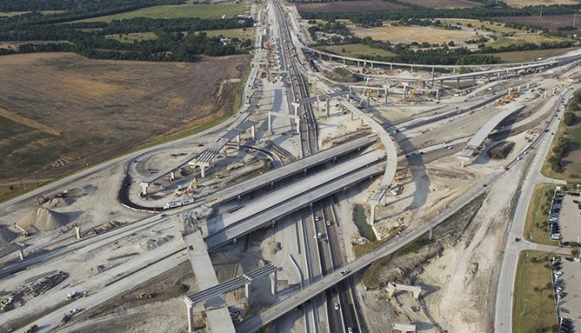

Slide 9
Mezunların Kazandıkları Ünvan ve Yaptıkları İşler:
İnşaat mühendisliğini bitiren öğrenciye “İnşaat Mühendisi” ünvanı verilir. Kurucu mühendislik sayılan inşaat mühendisliği geniş bir alanı kapsadığından bu meslekte çalışanlar çeşitli dallarda uzmanlaşma gereği duymaktadır.
Bu dalların başlıcaları, yapı mühendisliği, temel mühendisliği, su mühendisliği, malzeme bilimi, ulaşım vb. dir.
Lisansüstü öğretim düzeyinde, öğrencinin bu alanlardan birinde bilgi ve yeteneğini geliştirmesi ve seçtiği alan içinde bulunan belli bir problem üzerinde özgün araştırma yapması eklenir.
Uzmanlık ve çalışma alanı ne olursa olsun, inşaat mühendisi kuracağı yapının dayanıklılığını sağlamakla yükümlüdür.
Bunun yanında, inşaat için gerekli malzeme ve personeli, bunların maliyetini hesaplar, malzemeyi satın alır, iş planını hazırlar, inşaatı denetler.
Bu çalışmaları, yakın mesleklerden kişilerle işbirliği ve dayanışma içinde gerçekleştirir.

Slide 10
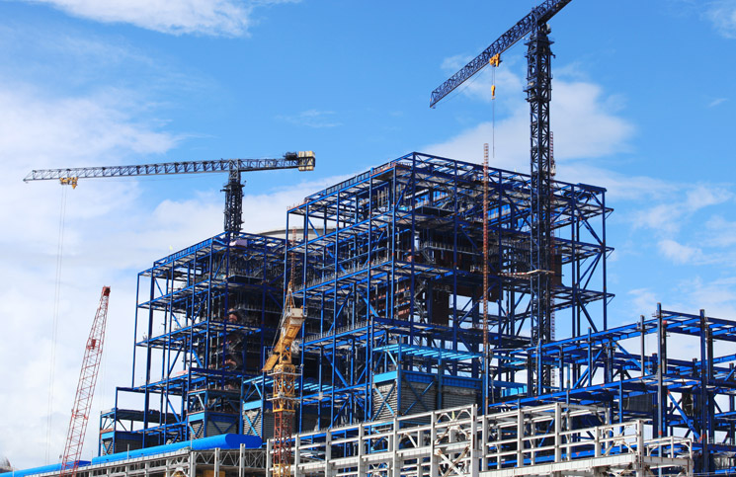

Slide 11
Çalışma Alanları:
İnşaat mühendisliği çalışmalarının önemli bir bölümü büroda gerçekleştirilirse de, bir bölümü uygulama alanında yer alır.
Bu nedenle, inşaat mühendislerinin bazıları büroda, bazıları şantiyede, pek çoğu da her iki alanda görev yaparlar.
Ülkemizde inşaat mühendisleri, Çevre ve Şehircilik, Orman, Tarım ve Köyişleri, Enerji ve Tabii Kaynaklar, Ulaştırma Bakanlıklarında, DSİ ve Karayolları Genel Müdürlüklerinde, kamu iktisadi teşekküllerinde görev almakta, bir kısmı ise serbest çalışmaktadır.
Gelecekte inşaat mühendislerine duyulan gereksinim daha da artacaktır.

Slide 12
